Slide 1
KDT
——清华大学 nzhtl1477

Slide 2
KDT
K-Dimensional Tree
是最优的K维正交范围修改查询的数据结构
意义：
给一个二维平面上有n个点
每次把一个矩形内的点加，查一个矩形内的点和
可以拓展到k维，时间复杂度为O(n^(1-1/k)+logn)

Slide 3
2DT
我们讲二维情况
给定n个二维平面点，建立其KDT
按x,y两维交替建树，每次把所有点按当前维排序，然后找到当前维坐标中位数的点，以这个点做为基准，进行分治
有两种写法，第一种是每个非叶节点都有一个基准点，这里写法是类似BST的，另一种是每个非叶节点没有二维平面上的点，所有给定的点都在叶子上，这里写法是类似线段树的

Slide 4
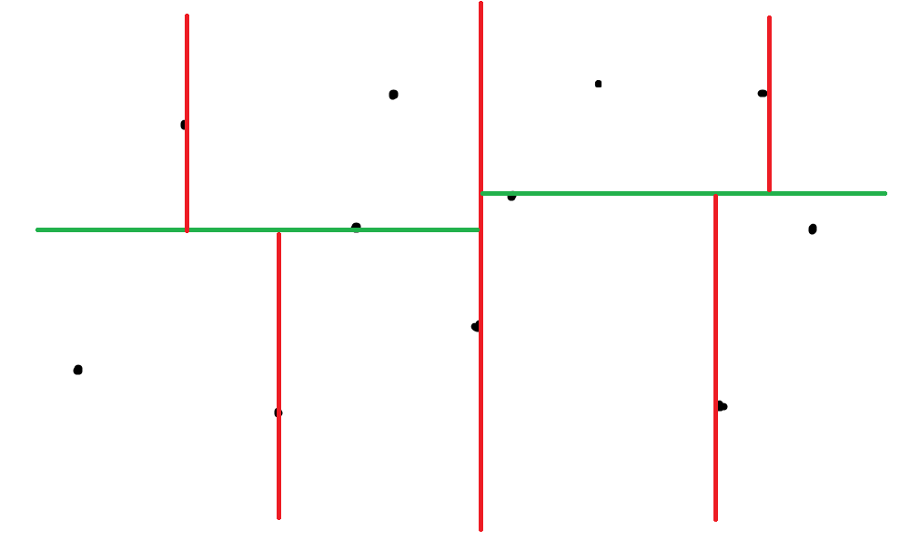
2DT

Slide 5
2DT
我们可以在每个节点存一个最小的矩形，将该节点子树内所有给定点包含
这里我们维护子树x坐标的min，x坐标的max，y坐标的min，y坐标的max即可
其实不用维护这个也行，看具体写法
std::nth_element可以把第k小放在数组中间，并且把小于的放在左边

Slide 6
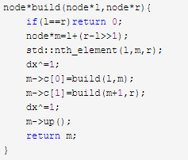
建树
建树复杂度T(n)=2T(n/2)+O(n)=O(nlogn)
空间复杂度O(n)

Slide 7
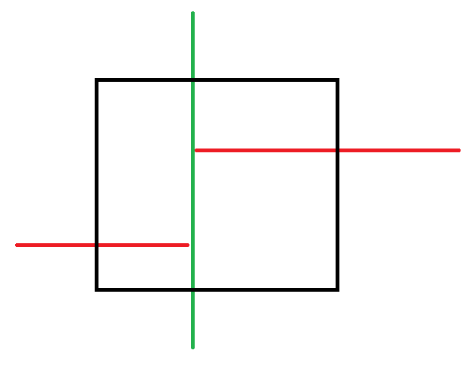
查询
如果查询的矩形被当前分治中线分为两个矩形，那递归到两边分别查询
否则递归到一边
如果当前节点对应的矩形被查询的矩形被完整覆盖，则返回内部答案

Slide 8
复杂度
我们可以把4-side的矩形看做4个1-side矩形的查询，也就是对KDT的每条边分别算复杂度
有一个定理保证了：
如果一些范围通过常数次交并补能得到一个范围，那后者查到的节点数不超过前者

Slide 9
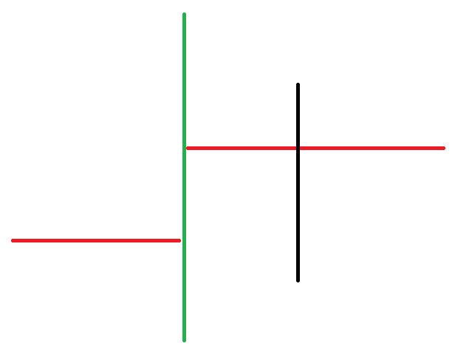
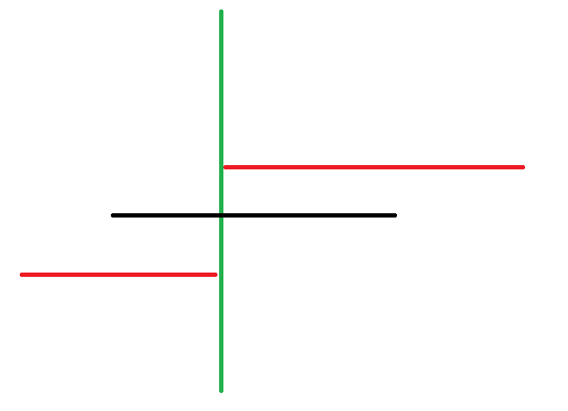
复杂度
这样我们把两层一起考虑，发现两层我们会递归到两个子树中
而KDT两层会均匀把点集四等分
递归式为T(n)=2T(n/4)+O(1)，解得T(n)=O(sqrtn)
KDT单点修改或查询时复杂度为O(logn)，因为深度是O(logn)

Slide 10
打标记
对于矩形修改查询问题，KDT可以打标记维护
因为这是一个二叉树结构，所以和其他二叉树一样可以打标记和下放标记，写法和线段树差不多

Slide 11
最优正交范围搜索树
二维范围修改查询问题：
1.对矩形中的元素进行一次修改
2.对矩形中的元素进行一次查询
修改对修改有结合律，修改对查询有分配律和结合律，查询对查询有交换律和结合律
有一个定理证明了在上面这个问题中，KDT是理论最优的范围修改查询数据结构，并且这个下界对离线情况依然成立

Slide 12
危险预警
当不能剪枝的时候KDT非常非常慢，比如做矩形加矩形和的KDT
可以剪枝的时候，比如矩形加矩形max，会快一点
大家做题尽量别写KDT
那个所谓“方差最小维建树”随机数据下都比我们这里直接建树更差，直接不要管那个是啥就行了，那个是拟合奇怪的高维分布的时候更优的方法

Slide 13
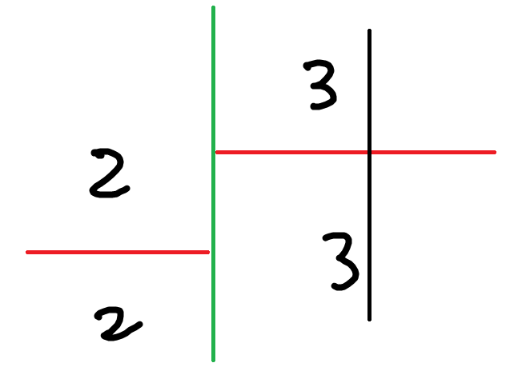
带插入的KDT
所谓的“替罪羊重构”是假的东西，这群人复杂度都不会算了
这里我们复杂度是怎么算的？
T(n)=2T(n/4)+O(1)
如果两边儿子不是均匀划分而是按比例呢？
假设两边比例为4:6
则T(n)=2T(0.3n)+O(1)
T(n)=O(n^1/log2(1/0.3))=O(n^0.58)
如果比例越大复杂度越高
这样复杂度一定比sqrtn高多项式

Slide 14
二进制分组
假设现在我们总共有n个点，支持插入点
我们维护logn棵KDT，其中第i棵KDT存在当且仅当n有2^i这一位
每次插入点时，我们像二进制进位那样合并一些KDT
合并就直接暴力把点集合并然后重建
总合并量？
等价于在线建立线段树，线段树所有点大小和
插入n个点合并量为O(nlogn)，KDT建树复杂度O(nlogn)
单点插入时间复杂度均摊O(log^2n)

Slide 15
二进制分组
查询时直接在log棵KDT树上查
因为在一个n个节点的KDT上查询，复杂度为O(sqrtn)
所以这log棵的复杂度为
O(sqrtn+sqrt(n/2)+sqrt(n/4)+…)=O(sqrtn)
因为二进制分组带有了时间顺序的信息，所以其实是按时间顺序合并的矩形内交换半群元素，功能是完备的

Slide 16
KDT用来乱搞
剪枝
一般是查询奇怪的范围，比如半平面，圆
如果当前递归下去的范围和包含子树的最大矩形没有交，那就直接返回
随机数据的话是比较对的

Slide 17
KDT用来乱搞
其实不怎么靠谱
要么KDT不靠谱，要么出题人不靠谱
什么查最近点啊，什么查圆啊
都是能卡的，而且什么旋转坐标轴啊，什么随机扰动啊都没用

Slide 18
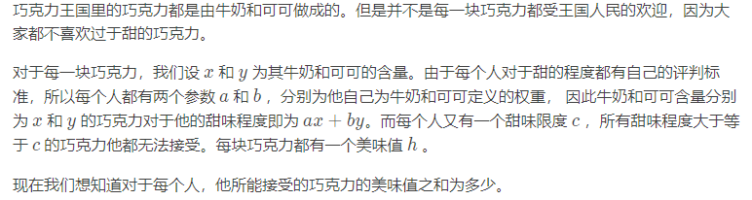
Luogu4475 巧克力王国
给n个点，m次查询一条直线一侧点数

Slide 19
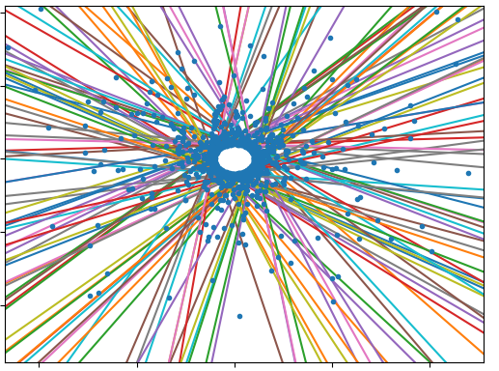
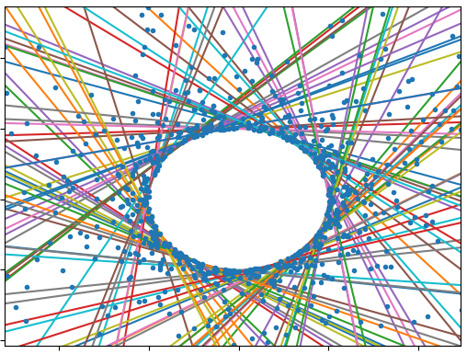
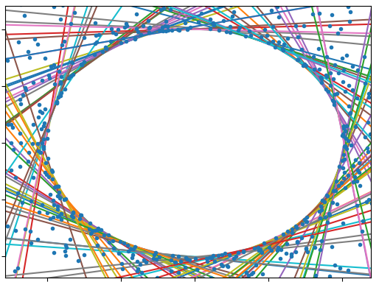
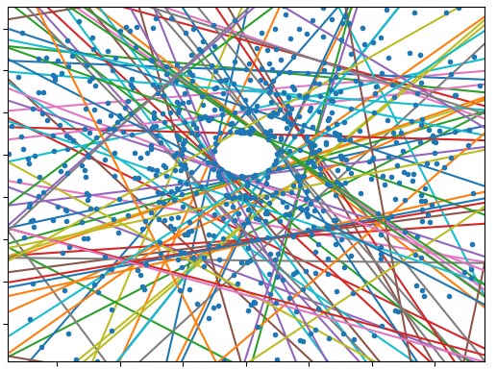
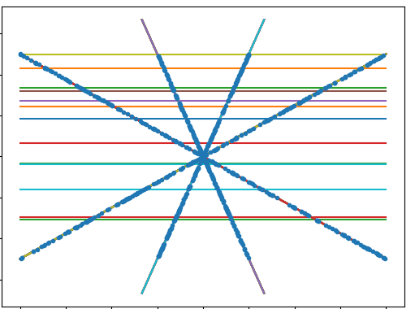
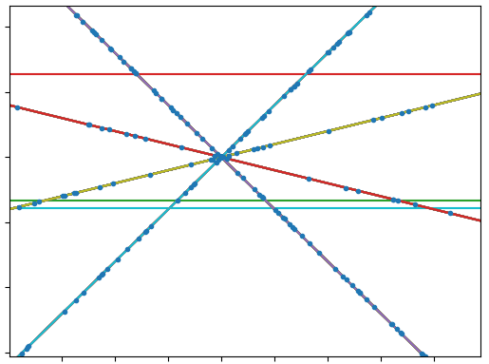
怎么卡KDT乱搞

Slide 20
圆内点查询
给n个点，m次查询一个圆内部点数

Slide 21
怎么卡KDT乱搞
构造一个圆，在旁边放一堆点
你剪枝就剪不了了

Slide 22
欧几里得最近邻查询
给n个点，m次查询给出一个点，求与给出点欧几里得距离最近的点

Slide 23
怎么卡KDT乱搞
构造一个圆，在旁边放一堆点
你剪枝就剪不了了
或者这个每次在中间查

Slide 24
区间逆序对
给一个长为n的序列，有m次查询，每次查询给一个区间[l,r]，求有多少l<=i<j<=r，a[i]>a[j]
n,m<=1e5

Slide 25
Solution
扫描线+KDT能做区间逆序对
考虑扫描线扫右端点，数据结构维护所有左端点的答案
右边插入一个点a[r]的时候，相当于将y<a[r]的点+1
查询一个左端点的时候，相当于查x>=l的点和
问题变为x<A加y<B和，可以使用KDT维护
所以区间逆序对还可以使用KDT做到O(nsqrtn+msqrtn)
这里我们用一维扫描线+二维数据结构解决了三维问题
在分块+莫队的那一章里我会讲到莫队是一个二维扫描线，所以只需要维护一个一维的数据结构就可以解决区间逆序对

Slide 26
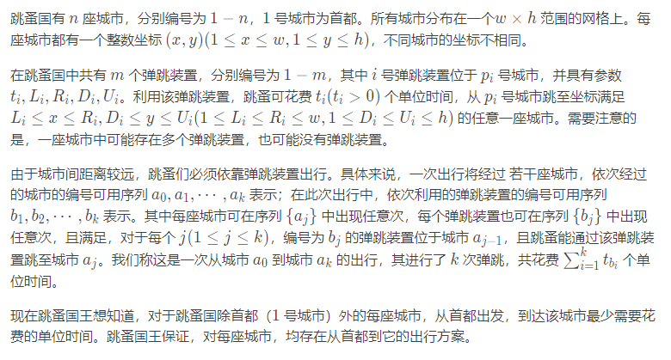
Luogu5471 [NOI2019] 弹跳
空间128MB

Slide 27
吐槽
NOI居然有这种垃圾题
不过今年NOI的题更垃圾

Slide 28
Solution
显然是个数据结构辅助建图的题，但是空间128MB，所以我们不能加太多的边
Dijkstra的过程：维护一个点集，每一次取出点集里到源点最近的点，用它去更新其他点到源点的距离，然后删除这个点
每个点能更新的点范围是什么？该点对应的矩形

Slide 29
Solution
dist[x]表示x点目前和源点的距离
1.每次找出dist最小的点dist[i]，即全局最小值
2.每次更新就是i连边到的所有矩形内的dist对一个dist[i]+这条边权取min
3.删除点就直接在KDT上标记这个点被删了即可
Dijkstra的过程中会进行m次矩形操作
总时间复杂度O(nlogn+msqrtn)

Slide 30
吐槽
首先这题也没思维难度，就是个裸题
然后这题其实能做到线性空间，1log时间，但这题std是个KDT不说，数据造的随机数据让KDT跑的比较快，实际上卡KDT最慢的数据可以慢很多，还开个128MB把很多时间为1,2log的做法卡了空间
属实垃圾题的典范

Slide 31
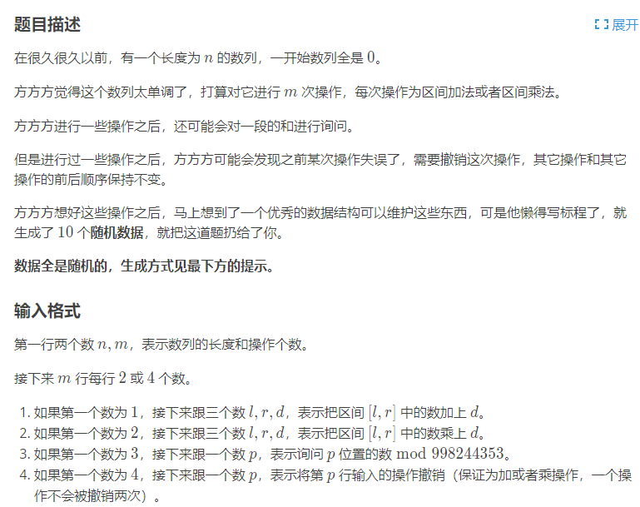
Luogu3710 方方方的数据结构
这里认为n,m<=1e5，数据不随机

Slide 32
Solution
因为可以离线，所以可以算出每个修改操作作用范围
实际上作用范围为一个序列区间和一个时间区间构成的矩形
问题变为矩形修查单点
使用KDT维护即可
把所有询问拿出来建立KDT，问题即矩形修改查单点
总时间复杂度O(msqrtm)

Slide 33
网上看到的题
给一个序列a一个序列b
每次操作给出一个x，将所有a[i]=x的b[i]异或1，求有多少连续的1段

Slide 34
Solution
1连续段个数等价于有多少点两边各为0和1
对每个位置i，将其表示为二维平面上的点(a[i],a[i+1])
每次就是行，列对1做xor，求1个数
KDT直接维护即可
总时间复杂度O(nlogn+msqrtn)

Slide 35
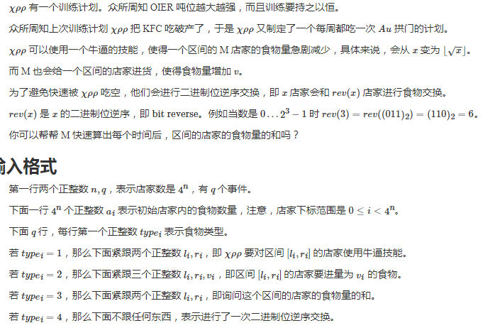
好像是SOJ上的题

Slide 36
Solution
这个修改查询如果能打标记的话可以均摊维护
和之前的一个线段树题差不多
问题是这里有个交换操作
直接把给定的每个(x,rev(x))看做二维平面上的点
每次操作要么是把x在区间[l,r]中的点修改查询要么是把rev(x)在区间[l,r]中的点修改查询
是矩形修改查询问题，使用KDT维护即可

Slide 37
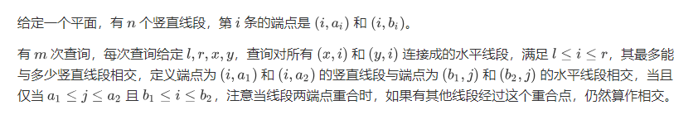
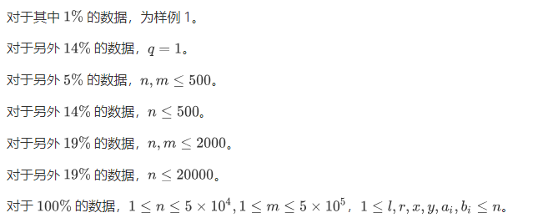
Luogu7290 TEST_79（旧数据范围）

Slide 38
简洁题意
给定平面上n条竖直线段(i,a_i),(i,b_i)
每次查询给出l,r,x,y，求i在区间[l,r]中，所有水平线段(x,i),(y,i)最多与多少竖直线段相交

Slide 39
Solution
考虑一条竖直线段(i,a),(i,b)
会和哪些水平线段相交
将水平线段变成三维空间中的点
发现是左端点x轴<i，右端点x轴>i，y轴坐标在[a,b]中的所有水平线段
这个可以表示为一个三维的正交子空间，也就是一个长方体进行+1的操作

Slide 40
Solution
查询时，相当于左端点x轴在a位置，右端点x轴在b位置，y轴在区间[l,r]中的所有点的max
考虑用KDT进行维护，扫描线扫查询时[l,r]的那一维
问题从三维变成一个二维问题

Slide 41
Solution
矩形加，标记点，取消标记点，并合并点被标记的这段时间的max信息
KDT维护的是所有询问，所以m在根号里面
KDT单点修改和查询是O(logm)的
总时间复杂度O(nsqrtm+mlogm)

Slide 42
Solution
其实对这一维进行分治复杂度也是对的
因为KDT这里复杂度为T(n)=2T(n/2)+O(nsqrtn)，解得T(n)=O(nsqrtn)

Slide 43
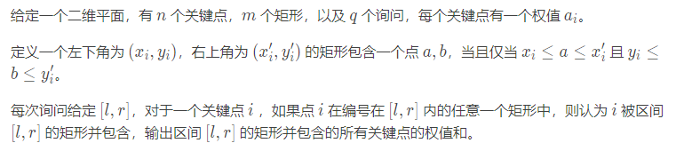
Luogu6783 [Ynoi2008] rrusq
n,m<=1e5,q<=1e6

Slide 44
Solution
考虑对矩形编号维做扫描线
即枚举r，数据结构维护每个l的答案
每次加入新的矩形时，相当于矩形内的点都满足只要左端点x<=r，就一定会在区间[x,r]的矩形并中
扫描线维护的时候，我们要干的事情是：对每个点i，求最大的矩形编号x，满足x<=r，且i在x的矩形中

Slide 45
Solution
问题即转换为：
1.矩形内所有点max=r
2.全局>=l的点和
点同时有(x,y)表示其在离r最近的编号位置x处就进入了当前扫描线右端点开始的矩形并中，y表示权值

Slide 46
Solution
可以发现我们扫描线扫r，矩形max=r，所以实际上是矩形修改为r，因为矩形内点一定小于r
问题即转换为：
1.矩形内所有点修改为r
2.全局>=l的点和

Slide 47
Solution
可以使用KD树维护
支持打一个矩形染色的标记，打标记的时候进行标记回收：回收矩形内所有被染色的点的标记，同时将这些点对应的信息插入到一个全局数据结构中
可以证明这样的方法总共遍历到的点数为O(msqrtn)

Slide 48
Solution
全局数据结构使用什么
O(msqrtn)次单点修改，O(q)次查询<x的元素和
可以考虑使用O(1) – O(n^eps)的分块，即多层的分块结构，实际上由于KD树常数过大，所以树状数组也是可选的
std直接写了O(1)修改O(sqrtn)的分块，这里O(qsqrtn)的部分实际上占用时间不超过10%
总时间复杂度O(nlogn+msqrtn+qn^eps)

Slide 49
Thanks for listening

